Slide 1

Projeto Cantina FIEC
Integrantes: Fillipe MARTINS
Lucas de Almeida
Renan pereira

Slide 2
Objetivos do projeto
Informatização da cantina:
Controle de débitos dos funcionários que anotam o pedido para pagar depois; e
Controle dos produtos mais vendidos, menos vendidos e, de um modo geral, o lucro obtido.

Slide 3
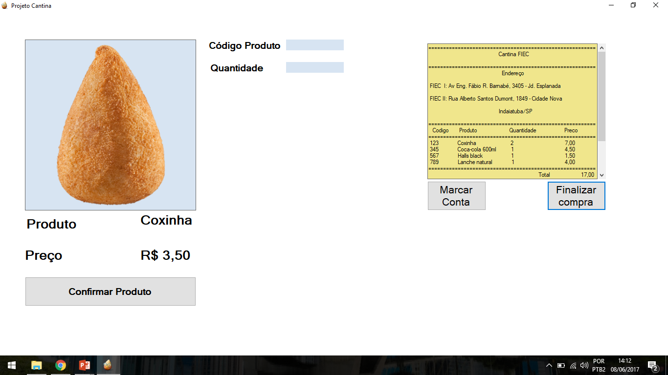
Layout principal

Slide 4

Explicando a interface gráfica
Essa PictureBox exibe a imagem do produto escolhido, sendo que seu caminho é definido no Banco de Dados e é passado à aplicação via consulta SQL.
Esses TextBox recebem, respectivamente o código do produto e a quantidade do mesmo.
Essas labels são preenchidas respectivamente com o nome do produto e preço computado (conforme informado no TextBox de quantidade).

Slide 5

Explicando a interface gráfica
Esse botão confirma o produto e sua quantidade escolhidos.
Esse botão abre uma nova janela para adicionar a compra à conta do usuário (funcionário), nessa nova janela é mostrada a dívida pendente do mesmo.
Esse botão finaliza a compra, gerando a nota txt com os itens comprados e o total.

Slide 6
Casos de uso
O Sistema é composto por:
Funcionário Cantina → Iniciar venda, Inserir pedido, Solicitar pagamento, Devolver troco e Encerrar venda;
Usuário comum → Escolher itens, Pagar a conta e Receber o troco; e
Usuário funcionário → Escolher itens, Pagar a conta, Receber o troco e Marcar na conta.

Slide 7
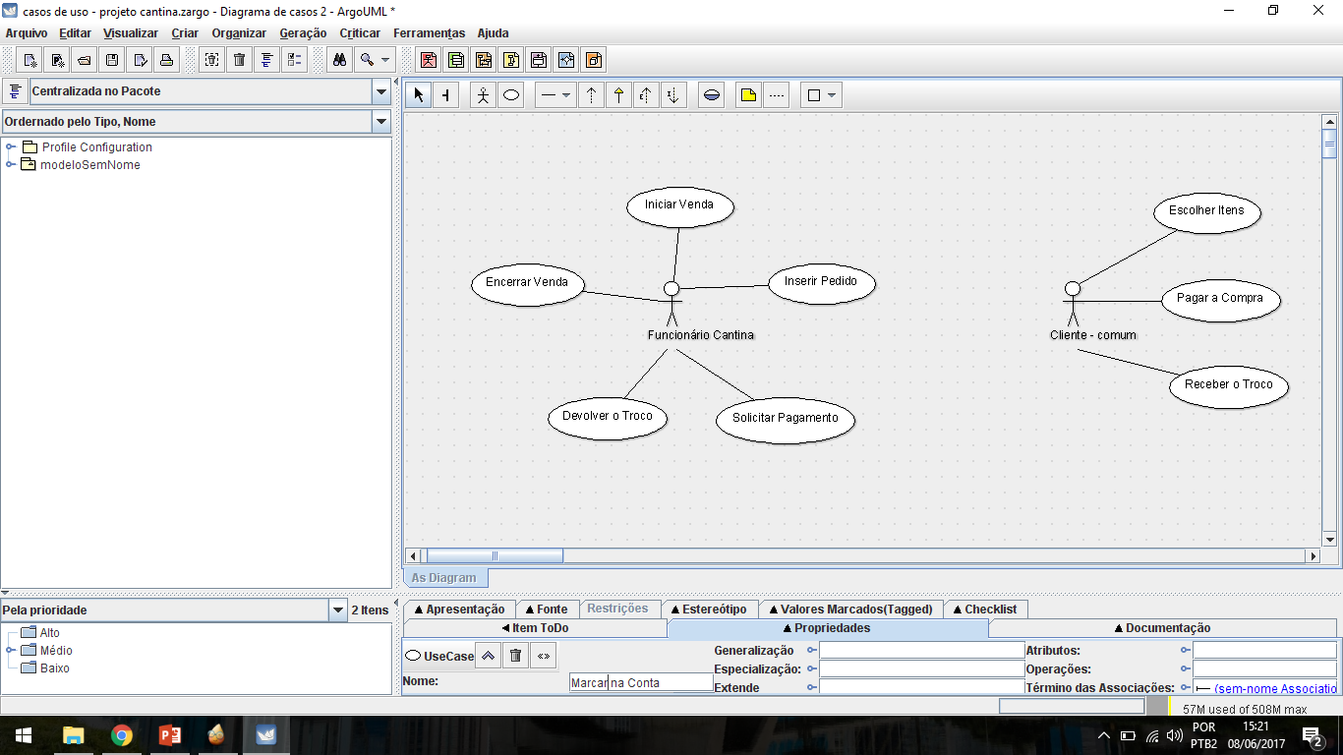
Casos de uso
Funcionário Cantina

Slide 8
Casos de uso
Cliente comum

Slide 9
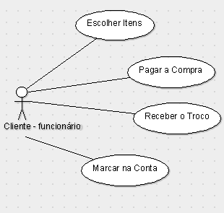
Casos de uso
Cliente funcionário

Slide 10
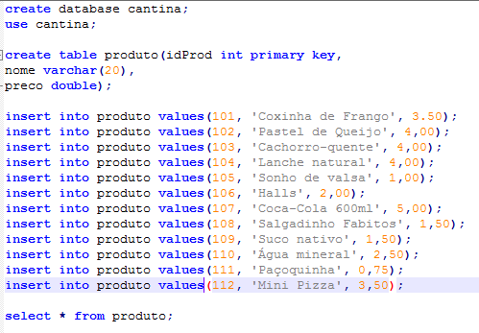
Banco de Dados
Estrutura criada no MySQL

Slide 11
In progress
Demais funcionalidades da aplicação;
Logotipo oficial;
Banco de Dados físico; e
Otimização do layout das janelas principal e secundária.

